Slide 1
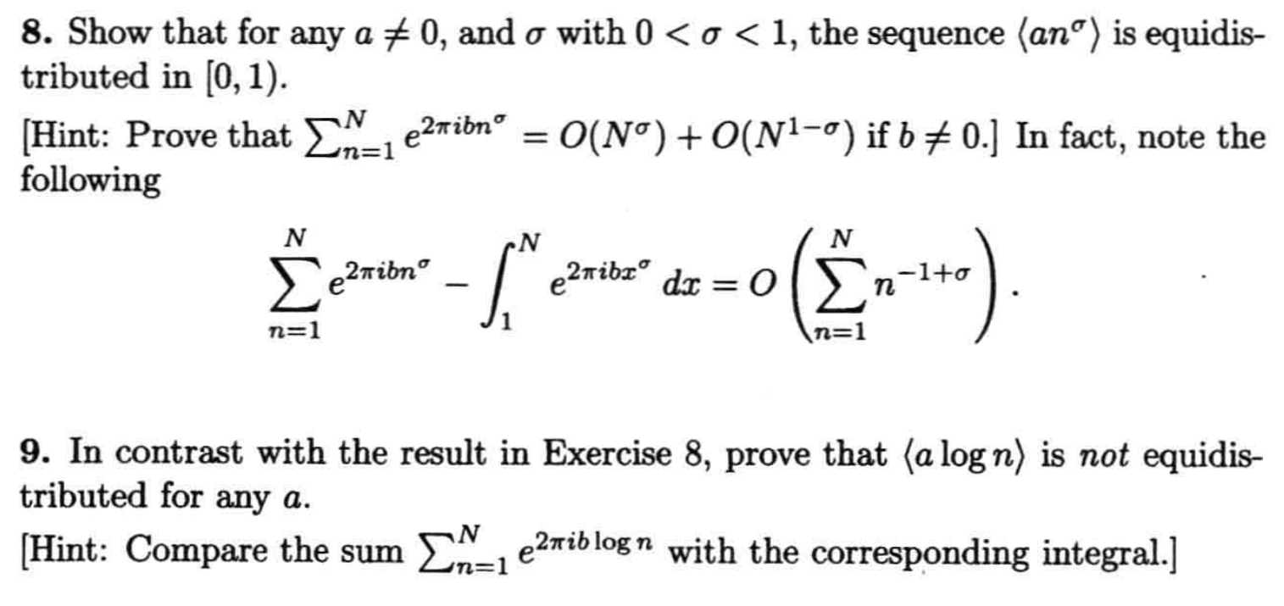
Page 123

Slide 2
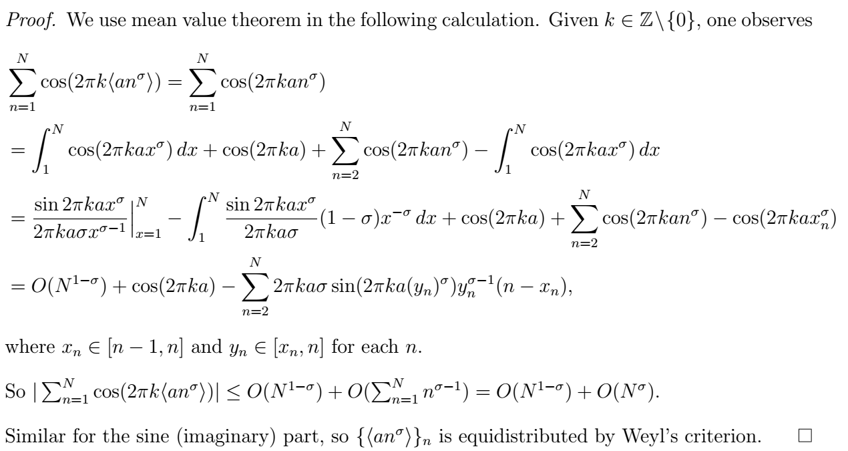

Slide 3
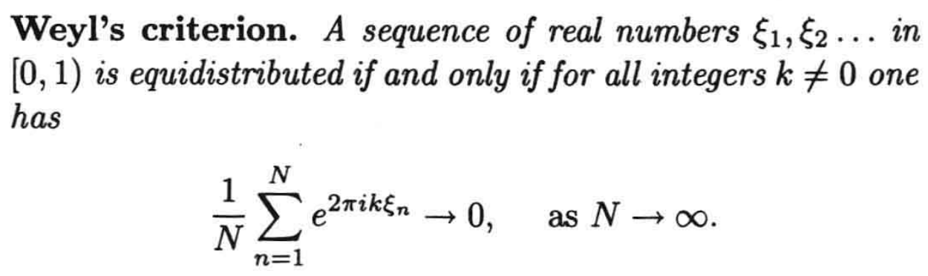
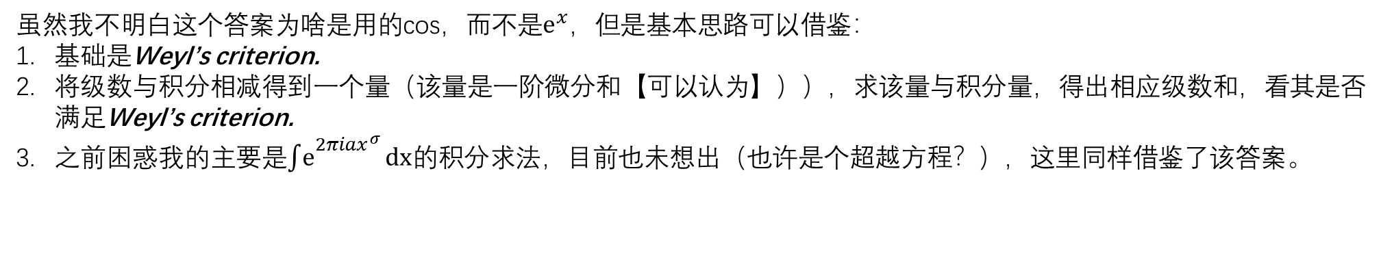
虽然我不明白这个答案为啥是用的cos，而不是$e^{x}$，但是基本思路可以借鉴：
基础是Weyl’s criterion.
将级数与积分相减得到一个量（该量是一阶微分和【可以认为】）），求该量与积分量，得出相应级数和，看其是否满足Weyl’s criterion.
之前困惑我的主要是${\int{e}}^{2πiax^{σ}}dx$的积分求法，目前也未想出（也许是个超越方程？），这里同样借鉴了该答案。

Slide 4

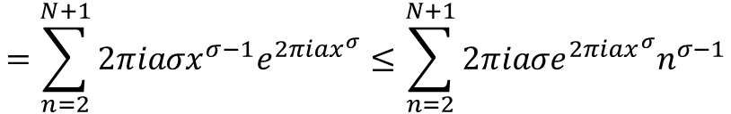
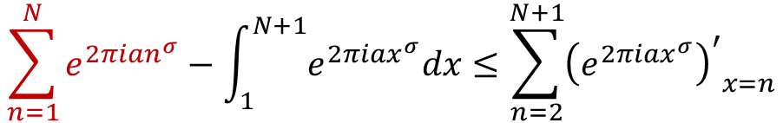
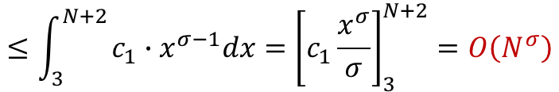
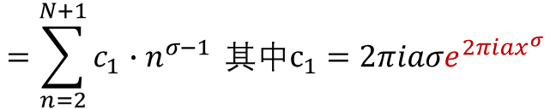
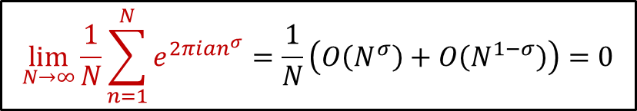
My Solution:
$$\lim_{N→∞}{\frac{1}{N}\sum_{n=1}^{N}{e^{2πian^{σ}}}}=\frac{1}{N}\left(O\left(N^{σ}\right)+O\left(N^{1−σ}\right)\right)=0$$
$$\sum_{n=1}^{N}{e^{2πian^{σ}}}−\int_{1}^{N+1}{e^{2πiax^{σ}}dx}≤\sum_{n=2}^{N+1}{{{\left(e^{2πiax^{σ}}\right)}^{′}}_{x=n}}$$
$$=\sum_{n=2}^{N+1}{2πiaσx^{σ−1}e^{2πiax^{σ}}}≤\sum_{n=2}^{N+1}{2πiaσe^{2πiax^{σ}}n^{σ−1}}$$
$$=\sum_{n=2}^{N+1}{c_{1}∙n^{σ−1}} 其中c_{1}=2πiaσe^{2πiax^{σ}}$$
$$≤\int_{3}^{N+2}{c_{1}∙x^{σ−1}dx={\left[c_{1}\frac{x^{σ}}{σ}\right]}_{3}^{N+2}=O\left(N^{σ}\right)}$$
$$\int_{1}^{N+1}{e^{2πiax^{σ}}dx}=\int_{1}^{N+1}{\frac{1}{2πiaσx^{σ−1}}d\left(e^{2πiax^{σ}}\right)}={\left[\frac{e^{2πiax^{σ}}}{2πiaσx^{σ−1}}\right]}_{1}^{N+1}−\int_{1}^{N+1}{\frac{{\left(1−σ\right)x^{−σ}e}^{2πiax^{σ}}}{2πiaσ}dx}$$
$$=c_{2}{(N}^{1−σ}−1)−{\left[c_{3}x^{1−σ}\right]}_{1}^{N+1}=c_{2}{(N}^{1−σ}−1)−c_{3}\left({\left(N+1\right)}^{1−σ}−1\right)$$
$$=O\left(N^{1−σ}\right)$$

